Slide 1
Digital Skills for an Ageing Europe
Η μέθοδος PQRST:
Πώς να μαθαίνετε πιο γρήγορα και πιο αποτελεσματικά
Project number 2020-1-FR01-KA204-079823

Slide 2
Περίληψη
Γλωσσάρι
Ενότητα 1 – Ιστορικό και Εισαγωγή
Ενότητα 2 – Καθορισμός Πυλώνων
2.1 Προεπισκόπηση– Σάρωση των συνοπτικών πληροφοριών
2.2 Ερώτημα– Επεκτατικά νοήματα
2.3 Ανάγνωση – Λήψη νοημάτων
2.4 Σύνοψη – Περίληψη βασικών σημείων ενδιαφέροντος 2.5 Δοκιμές – διπλός έλεγχος της κατανόησης σας
Ενότητα 3 – Κάνοντας πράξη τη μέθοδο PQRST

Slide 3
Περιγραφή και στόχοι
Στο πλαίσιο αυτής της εκπαιδευτικής ενότητας, οι στόχοι θα εισαχθούν στη μέθοδο PQRST.
Βασισμένη στην πρωτοποριακή δουλειά τριών ψυχολόγων, η μέθοδος PQRST έγινε η αγαπημένη τεχνική των εκπαιδευτικών και των επαγγελματιών της παιδαγωγικής για να βοηθήσουν τους μαθητές τους να είναι πολύ πιο αποτελεσματικοί και αποδοτικοί στον χρόνο που αφιερώνουν στα σχολικά βιβλία.
Οι στόχοι θα έχουν την ευκαιρία να αποκτήσουν μια νέα μέθοδο μελέτης που ταιριάζει απόλυτα στις συγκεκριμένες ανάγκες τους.
Ο απώτερος στόχος είναι να τους εξοπλίσουμε με μια πρακτική μέθοδο για την ενίσχυση και την άσκηση των μνημονικών τους λειτουργιών, την αποτελεσματικότητά τους στην απορρόφηση νέων πληροφοριών και τη διατήρηση της γνώσης.

Slide 4
Γλωσσάριο
Λέξη | Ορισμός
Αυτοαποτελεσματικότητα | Αρχικά προτάθηκε από τον Καναδό ψυχολόγο Albert Bandura, η έννοια της αυτο-αποτελεσματικότητας αναφέρεται στο: «πόσο καλά μπορεί κανείς να εκτελέσει τις πορείες δράσης που απαιτούνται για την αντιμετώπιση μελλοντικών καταστάσεων». Μια υγιής νοοτροπία αυτο-αποτελεσματικότητας ενισχύει την ικανότητα του μαθητή να ενεργεί με αυτοπεποίθηση, αποτελεσματικότητα και κίνητρο.
Αυτογνωσία | Αυτογνωσία: μια κατάσταση του μυαλού που επιτρέπει στους ανθρώπους να συγκρίνουν και να αξιολογούν τα τρέχοντα πρότυπα με τις εσωτερικές (και προσωπικές) προσδοκίες τους. Η αυτογνωσία είναι ένα ισχυρό μέσο για τη βαθιά και βαθιά κατανόηση των συναισθημάτων κάποιου. Η αυτογνωσία ενεργοποιεί το σχεδιασμό και τη «μηχανική» μιας συνεπούς απάντησης σε μια κατάσταση ανάγκης – ανεξάρτητα από το πλαίσιο από το οποίο προέρχεται (οικογένεια, επιχείρηση, κ.λπ.).
Project number 2020-1-FR01-KA204-079823

Slide 5
Ενότητα 1. Ιστορικό και Εισαγωγή
Αρχικά βασισμένη σε μια πειραματική εργασία που διεξήχθη από μια ομάδα ψυχολόγων, αυτή η τεχνική συνιστάται από επαγγελματίες σε όλους τους τομείς της εκπαίδευσης και της κατάρτισης και βρήκε μεγάλη απήχηση μεταξύ των μαθητών γυμνασίου και κολεγίου.
Ακόμη και αν το μοντέλο έχει σχεδιαστεί για εφαρμογή στη μελέτη, μπορεί να επαναπροσαρμοσθεί ουσιαστικά σε όλες τις ρυθμίσεις: δεν υπάρχουν επίσημα όρια για την εφαρμογή του.
Project number 2020-1-FR01-KA204-079823

Slide 6
Ενότητα 1. Ιστορικό και Εισαγωγή
Λόγω της μεγάλης δημοτικότητάς του, το μοντέλο βρήκε πολλές αναθεωρήσεις αλλά δεν άλλαξε ποτέ στον «πυρήνα» του.
Οι εκπαιδευόμενοι θα καθοδηγηθούν και στα πέντε βήματα της μεθόδου με σαφή παραδείγματα στα οποία μπορούν να ανατρέξουν για να έχουν καλύτερη κατανόηση του θέματος
Project number 2020-1-FR01-KA204-079823

Slide 7
Ενότητα 2. Καθορισμός Πυλώνων
Η μέθοδος PQRST βασίζεται σε ένα μοντέλο δράσης 5 επιπέδων:
Προεπισκόπηση
Ερώτημα
Διάβασμα
Σύνοψη
Δοκιμή
Project number 2020-1-FR01-KA204-079823

Slide 8
Ενότητα 2. Καθορισμός Πυλώνων
2.1Προεπισκόπηση– σάρωση των συνοπτικών πληροφοριών
Κατά τη φάση της προεπισκόπησης, συνιστάται στον αναγνώστη να εστιάσει την προσοχή του/της σε πράγματα όπως:
Περίληψη
Εισαγωγή
Πίνακες/διαγράμματα
Λέξεις-κλειδιά σχετικές (που υποδεικνύονται με έντονη γραφή, πλάγια γραφή ή με διαφορετικά χρώματα)
Οποιοδήποτε άλλο στοιχείο που είναι ενδεικτικό των σχετικών συμπερασμάτων
Project number 2020-1-FR01-KA204-079823

Slide 9
Ενότητα 2. Καθορισμός Πυλώνων
2.2 Ερώτημα – παρεκβολή νοημάτων
Ο καλύτερος και πιο αποτελεσματικός τρόπος για να το κάνετε αυτό, είναι να χωρίσετε το κείμενο σε υποπαραγράφους και να αναθέσετε σε καθεμία από αυτές μια καθοδηγητική ερώτηση με βάση το συγκεκριμένο θέμα που πραγματεύεται.
Οι ερωτήσεις δεν πρέπει να διατυπώνονται έτσι ώστε να οδηγούν σε μια ΑΛΗΘΙΝΗ/ΛΑΘΟΣ απάντηση, αλλά μάλλον σε μια αφηγηματική και «σύνθετη».
Project number 2020-1-FR01-KA204-079823

Slide 10
Ενότητα 2. Καθορισμός Πυλώνων
2.3 Ανάγνωση – απόκτηση νοημάτων
Αφού εντοπίσετε τους κύριους τομείς ενδιαφέροντος, είναι ώρα για την πραγματική συνεδρία ανάγνωσης. Αυτό δεν είναι μια παθητική ανάγνωση, αλλά είναι καθοριστικής σημασίας στο να επιτρέπει στους αναγνώστες να προεκτείνουν τις βασικές πληροφορίες.
Συμβουλή: και μην κάνετε «σμίκρυνση» παραμείνετε εστιασμένοι ό το κείμενο, με αυτόν τον τρόπο μπορείτε να μεγιστοποιήσετε τις πληροφορίες που συλλέγονται από κάθε παράγραφο, το πραγματικό της νόημα, το πραγματικό αφηγηματικό εύρος κάθε δεδομένης υποενότητας του κειμένου.
Project number 2020-1-FR01-KA204-079823

Slide 11
Ενότητα 2. Καθορισμός Πυλώνων
2.4 Περίληψη – συνέχιση των βασικών σημείων ενδιαφέροντος
Βασικά, συνίσταται στο να επαναλαμβάνει δυνατά αυτό που είχε επικεντρωθεί στην προηγούμενη διαδικασία ανάγνωσης – ενδεχομένως, χωρίς να κοιτάξει το κείμενο.
Αυτό θα πρέπει να γίνει με έναν πολύ παιχνιδιάρικο τρόπο, για παράδειγμα: προσποιούμενος ότι παίρνει συνέντευξη για το θέμα.
Η υποκριτική ή προσομοίωση μιας δημόσιας ομιλίας σχετικά με το θέμα, αποδείχτηκε ένας πολύ αποτελεσματικός τρόπος για την απορρόφηση των πληροφοριών και την οικοδόμηση εμπιστοσύνης.
Project number 2020-1-FR01-KA204-079823

Slide 12
Ενότητα 2. Καθορισμός Πυλώνων
2.5 Δοκιμές – διπλός έλεγχος της κατανόησή σας
Αφού κάνετε ένα σύντομο διάλειμμα, επιστρέψτε στο κείμενο και, χωρίς να το κοιτάξετε, δοκιμάστε τι πραγματικά θυμάστε από αυτό.
Δοκιμή σημαίνει αναπαραγωγή της διαδικασίας της περίληψης αλλά με περισσότερη φυσικότητα, ομαλότητα και ευκολία.
Εάν οι αναγνώστες είναι σίγουροι για την «προσομοίωση ομιλίας» τους, σημαίνει ότι πετυχαίνουν τη μαθησιακή τους εμπειρία, αντίθετα, επιστρέψτε στο σημείο 3 και επαναλάβετε τη διαδικασία.
Project number 2020-1-FR01-KA204-079823

Slide 13
Ενότητα 3. Εφαρμογή της μεθόδου PQRST
Στις διαφάνειες που ακολουθούν, παρέχουμε συμβουλές και συστάσεις για τους αναγνώστες σχετικά με τον τρόπο εφαρμογής της μεθόδου PQRST σε ένα πολύ ενδιαφέρον άρθρο που δημοσιεύτηκε το 2020 από την Europe Active(https://www.europeactive.eu/)
Project number 2020-1-FR01-KA204-079823

Slide 14
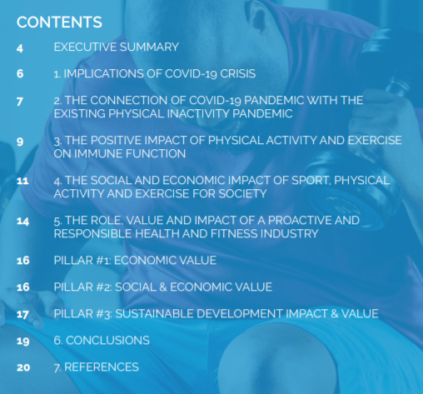
Ενότητα 3. Εφαρμογή της μεθόδου PQRST
Πηγαίνετε κατευθείαν στον πίνακα περιεχομένων
Κρατήστε σημειώσεις από τις επικεφαλίδες
Επικεντρωθείτε πρώτα στη περίληψη and τα συμπεράσματα
Άλλες βασικές σημειώσεις
Project number 2020-1-FR01-KA204-079823

Slide 15
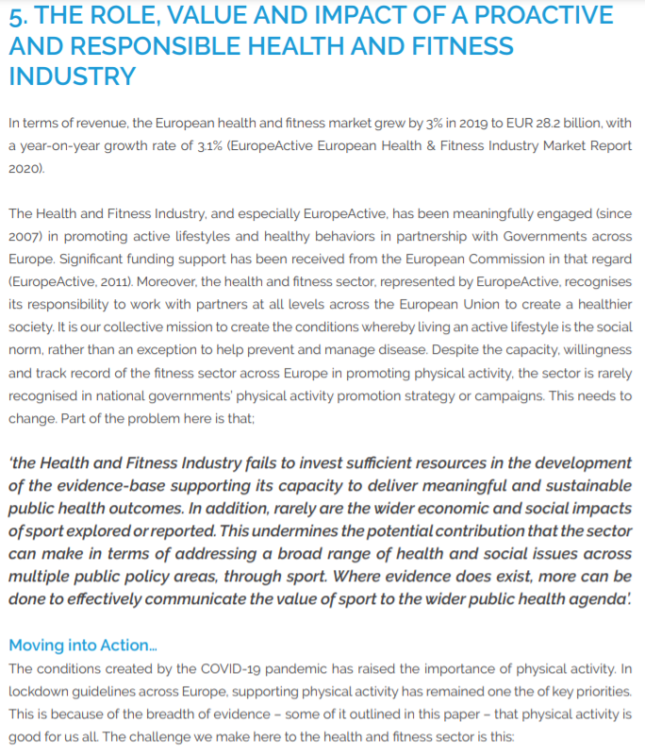
Ενότητα 3. Εφαρμογή της μεθόδου PQRST
Ποιος είναι ο ρόλος/επίπτωση της βιομηχανίας υγείας;
Δείτε τις επικρίσεις και τις ανησυχίες
3. Προεκτείνετε την προτεινόμενη λύση/συμπέρασμα
Project number 2020-1-FR01-KA204-079823

Slide 16
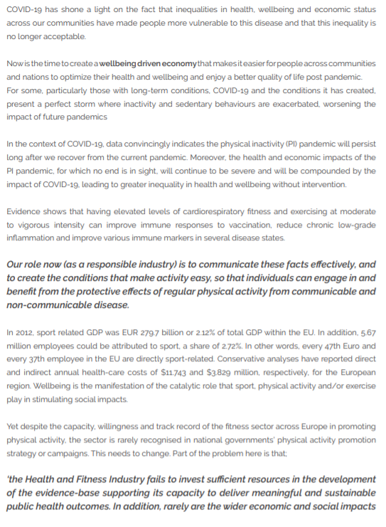
Ενότητα 3. Εφαρμογή της μεθόδου PQRST
Διαχωρίστε το κείμενο σε μακροομάδες.
Μη διστάσετε να χρησιμοποιήσετε εξωτερικά εργαλεία όπως αυτοκόλλητα και μαρκαδόρους.
Ρυθμίστε ενδιάμεσα διαστήματα μετά τα οποία αξιολογείτε μόνοι σας την κατανόηση του κειμένου

Slide 17
Ενότητα 3. Εφαρμογή της μεθόδου PQRST
Γράψε ένα σύντομο κείμενο
Συνεχίστε την ομιλία σας σε κουκκίδες
Τι μπορεί να γίνει στη βιομηχανία φυσικής κατάστασης και υγείας για την προώθηση της ενεργού διαβίωσης;
Ανάλυση της οικονομικής τους αξίας
Ανάλυση των κοινωνικών αποδόσεων των επενδύσεών τους
Ανάλυση της συμβολής τους στη βιώσιμη ανάπτυξη
Ανάλυση των επιπτώσεών τους για υγιέστερες κοινωνίες
Αν είναι δυνατόν, σταθείτε μπροστά σε έναν καθρέφτη – αυτό θα ενισχύσει την αυτοπεποίθηση και την αυτογνωσία σας
Project number 2020-1-FR01-KA204-079823

Slide 18
Ενότητα 3. Εφαρμογή της μεθόδου PQRST
Use the questions in steps no.2 as a reference guide
Try to associate concepts to images, even metaphorical. E.g.:
Economic value
Social returns
Sustainable development
Impacts
Pitch your speech to the point where you are able to give the same information with the less amount of words
Project number 2020-1-FR01-KA204-079823

Slide 19
Φτάσατε στο τέλος αυτού του μαθήματος, συγχαρητήρια!
Ας μείνουμε σε επαφή!
Στείλτε μας email: disk-project@googlegroups.com
Επισκεφθείτε την ιστοσελίδας μας και παίξτε μίνι παιχνίδια :https://diskproject.eu/
Project number 2020-1-FR01-KA204-079823

